Slide 1
第九讲 多区域OSPF 《路由与交换技术》
主讲：计算机科学与工程学院--陈朝华
电话：13824275621（675621）
邮箱：23582105@qq.com
微信：jxhzlaohei

Slide 2
课程目标
理解OSPF的区域概念和分层结构
掌握多区域环境中，OSPF路由器的不同类型
理解OSPF虚链路的用途
理解重要的LSA类型
了解OSPF的三种特殊区域
理解多区域OSPF的配置
理解对多区域OSPF进行排错的方法
计算机科学与工程学院 陈朝华 11/10/2020 2

Slide 3
OSPF多区域背景
在大型企业网络中，使用OSPF路由协议经常遇到以下问题：
在大型企业网络中，网络结构的变化是时常发生的，因此OSPF路由器就会经常运行SPF算法来重新计算路由信息，大量消耗路由器的CPU和内存资源。
在OSPF网络中，随着多条路径的增加，路由表变得越来越庞大，每一次路径的改变都使路由器不得不花大量的时间和资源去重新计算路由表，路由器变得越来越低效。
包含完整网络结构信息的链路状态数据库也会越来越大，这将有可能使路由器的CPU和内存资源彻底耗尽，从而导致路由器的崩溃。
为了解决这些问题，OSPF允许把大型区域划分成多个更易管理的小型区域。这些小型区域可以交换路由汇总信息，而不是每一个路由的细节。通过划分成多个小型区域，OSPF的工作可以更加流畅。
计算机科学与工程学院 陈朝华 11/10/2020 3

Slide 4
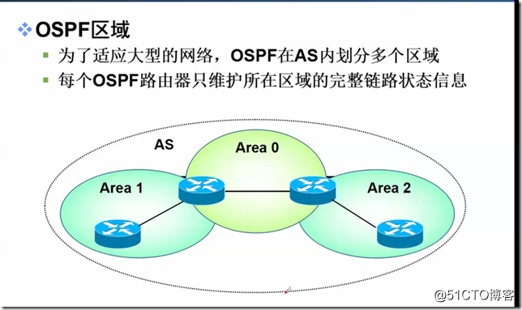
OSPF区域
它适合大型网络区域，比如：移动、联通、电信，比他们更大的比如还有国家电网。
Area0:骨干区域
Area1：子区域
Area2：子区域
计算机科学与工程学院 陈朝华 11/10/2020 4

Slide 5
OSPF分层结构的好处
降低了SPF运算的频率
减小了路由表
减小了链路状态更新报文的流量
改善网络的可扩展性
提高了收敛速度
计算机科学与工程学院 陈朝华 11/10/2020 5

Slide 6
区域编号
32位二进制数，既可以点分十进制表示，也可以直接表示为十进制数。
区域数值小时，用十进制数比较方便，如0代表0.0.0.0
区域数值较大时，用点分法更方便，如10.1.1.1代表167837953
IP地址和数字地址的举例：
将219.239.110.138转换为数字地址。
具体计算过程如下：
219*256³+ 239*256²+110*256¹+138*256⁰=3689901706
219.239.110.138-->3689901706
转换后的3689901706即为ip 219.239.110.138的数字地址
计算机科学与工程学院 陈朝华 11/10/2020 6

Slide 7
骨干区域
产生背景，解决路由自环问题。
解决方法是所有ABR将本区域内的路由信息封装成LSA后，统一发给一个特定的区域---骨干区域，再由骨干区域转发给其它区域。骨干区域的任务就是汇总每一个区域的网络拓扑到其他的区域。所有的区域间的通信都必须通过骨干区域，非骨干区域间不能通信，所以就不会产生路由自环。
骨干区域，区域0（或者区域0.0.0.0），必须存在，它是连接所有其他区域的核心域，相当于交换网络的汇聚层。
计算机科学与工程学院 陈朝华 11/10/2020 7

Slide 8
OSPF路由器的类型
内部路由器IR
所有接口被划分到同一个OSPF区域。
骨干路由器BR
有接口被划分到区域0中。
区域边界路由器ABR
连接一个或多个区域到骨干区域的路由器，并且这些路由器会作为域间通信量的路由网关。
ABR路由器至少有一个接口是属于骨干区域的，而且必须为每一个与之相连的区域维护不同的链路状态数据库。正因为这个原因，ABR路由器通常需要比一般的内部路由器有更多的内存和更高性能的路由处理器。ABR路由器将会汇总与它相连区域的拓扑信息给骨干区域，然后将这些汇总信息传送给其他区域。
自治系统边界路由器ASBR
将通过其他方式获得（动态学习和静态配置）的外部路由条目注入到OSPF网络中，让启用OSPF的路由器获取OSPF网络外的路由信息。
计算机科学与工程学院 陈朝华 11/10/2020 8

Slide 9
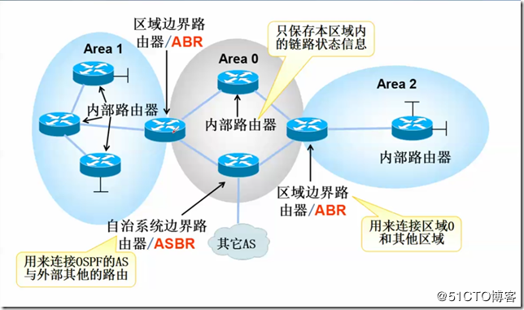
OSPF路由器类型
计算机科学与工程学院 陈朝华 11/10/2020 9

Slide 10
区域与路由器补充说明
除了内部路由器和区域边界路由器是两种互斥的类型之外，其他类型并不互斥。
OSPF区域是以接口为单位进行划分的，而不是以路由器为单位进行划分的，换句话说，ospf区域的边界在路由器ABR上而不在链路上。
根据OSPF设计要求，所有区域都必须与区域0直接相连，非骨干区域之间必须通过骨干区域交换OSPF信息，而不能直接交换链路状态信息。非骨干区域之间的任何通信也必须通过骨干区域中转才能实现。
计算机科学与工程学院 陈朝华 11/10/2020 10

Slide 11
OSPF虚链路
两种存在的情况：
非骨干区域没有与骨干区域在物理上直接相连；
骨干区域本身在物理上不连续。
通过在ABR之间建立虚链路解决上述问题。
为了防止区域之间在相互通告路由时出现环路，采用水平分割的思想，即从骨干区域学习到的路由信息不能再次被通告到骨干区域中。
虚链路是一条穿越非骨干区域的逻辑通道，它的作用是当OSPF区域设计不满足OSPF设计要求时，通过在ABR之间建立逻辑连接让OSPF网络能够正常完成路由信息的交互。
虚链路是网络的补丁类技术，网络中采用了虚链路是这个网络存在故障或者设计缺陷的体现。该技术会增加网络管理流量和设备负担，提高排错难度。
计算机科学与工程学院 陈朝华 11/10/2020 11

Slide 12
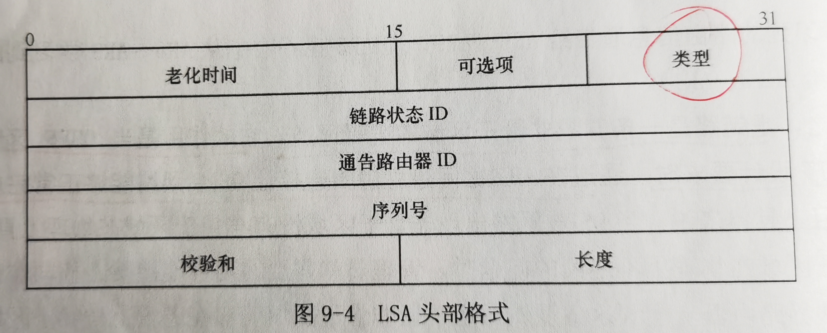
LSA的头部格式
老化时间：总长16位，表示LSA产生后所经过的时间，以秒为单位。
可选项：总长8位，此处N/P位的含义代表能处理Type-7 LSA；P（Propagate）通告位，代表该位置位的Type-7 LSA可以被7/5转换器翻译为Type-5 LSA。
类型：8位，代表不同LSA的类型。
链路状态ID：32位，与LSA中的LS Type和Advertising Router一起用来在OSPF中唯一标识一个LSA。
计算机科学与工程学院 陈朝华 11/10/2020 12

Slide 13
LSA的头部格式
通告路由器ID：32位，记录产生此LSA的路由器的router ID。
序列号：32位LSA的序列号。序列号越大代表该LSA越新，其他路由器根据这个值可以判断哪个LSA是最新的。
校验和：16位，除了LS age外其他各域的校验和。可用于校验LSA的内容及用来确定该LSA是否最新。
长度：16位，LSA的总长度，包括LSA Header，以字节为单位。
计算机科学与工程学院 陈朝华 11/10/2020 13

Slide 14
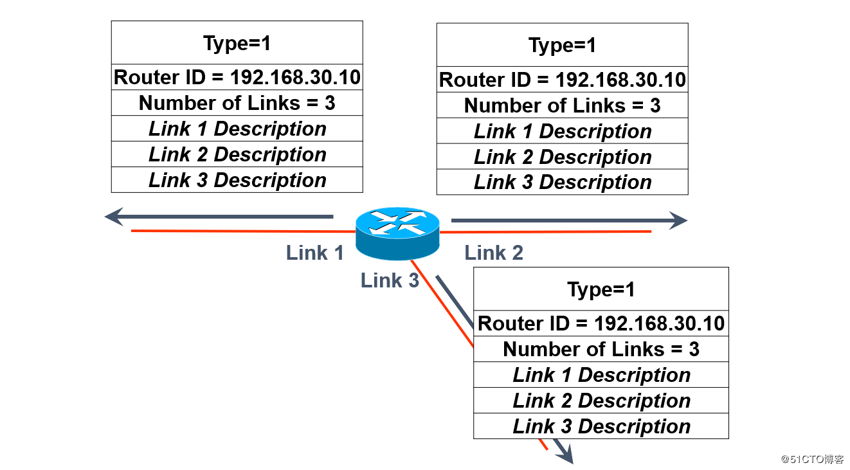
常见的LSA六种类型
类型字段一共8位，取值范围是0---255，常用的是六种：
LSA1，LSA2，LSA3，LSA4，LSA5，LSA7
LSA 1：路由器LSA，每一台运行OSPF路由协议的路由器都会产生路由器LSA通告，这个最基本的LSA描述了路由器所有的链路或接口状态，并指明了他们的状态和沿每条链路方向出站的开销。这些LSA通告只会在创建他们的区域内部进行泛洪。
通过show ip ospf database router命令可以查看数据库中列出的所有路由器LSA通告的详细信息。
计算机科学与工程学院 陈朝华 11/10/2020 14

Slide 15
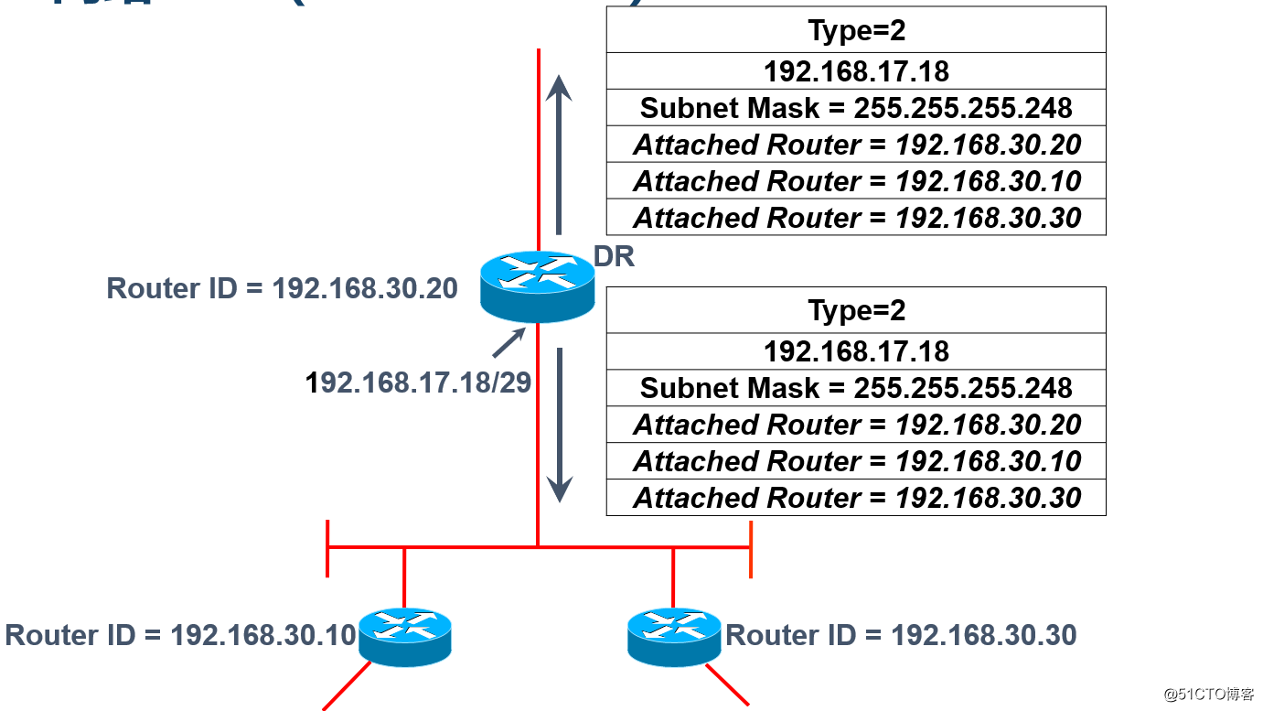
LSA 2
LSA2：网络LSA，每一个多址网络（广播型和非广播型）中的DR都会产生网络LSA通告，可将DR路由器看作一个“伪”节点或一个虚拟路由器，用来描绘一个多址访问网络和与之相连的所有路由器，网络LSA通告描述了所有与之相连的路由器，也包括DR路由器本身，像路由器LSA一样，网络LSA也仅仅在产生这条网络LSA的区域内部进行泛洪。
使用show ip ospf database network命令可以查看一条网络LSA通告信息。
计算机科学与工程学院 陈朝华 11/10/2020 15

Slide 16
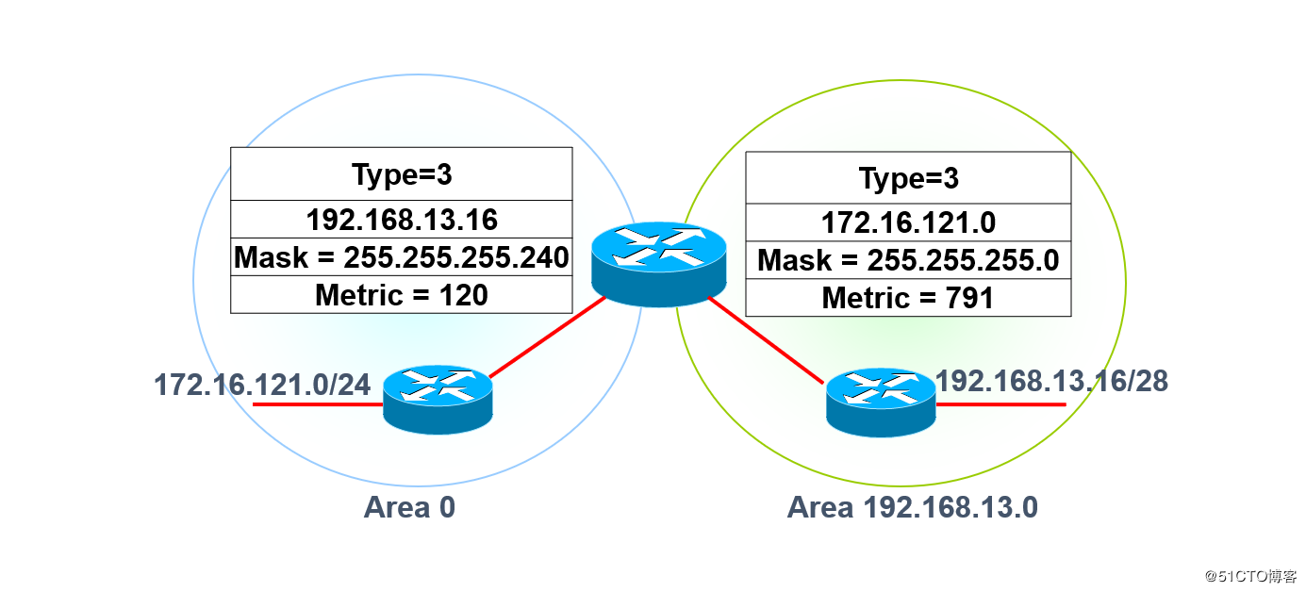
LSA 3
网络汇总LSA，只由ABR路由器创建的。ABR路由器将发送网络汇总LSA到一个区域，用来通告该区域外部的目的地址，实际上，这些网络汇总LSA就是ABR路由器告诉在自己所属区域内的内部路由器它所能到达的目的地址的一种方法。一台ABR路由器也可以通过网络汇总LSA向骨干区域通告与他相连的区域内部的目的地址。在一个区域外部，且仍然在一个OSPF AS内部的默认路由，也可以通过这种LSA来通告。
使用show ip ospf database summary命令可以显示链路状态数据库中的网络汇总LSA信息。
计算机科学与工程学院 陈朝华 11/10/2020 16

Slide 17
LSA 4
ASBR汇总LSA，这种LSA和类型3LSA一样都是由ABR路由器创建，格式也和类型3LSA相同，ASBR汇总LSA的作用是将去往ASBR路由器的主机路由通告给另一个区域，让另外一个区域中的OSPF路由器学习到一条可以通过这台ABR向另外一个区域中的ASBR转发数据包的路由。
ASBR汇总LSA会在整个OSPF网络中洪泛。
计算机科学与工程学院 陈朝华 11/10/2020 17

Slide 18
LSA 5
自治系统外部LSA，只有OSPF自治系统中的ASBR会创建这种LSA。其作用是将去往OSPF网络之外其他自治系统网络的路由，通告给这个OSPF自治系统中的所有路由器，从而让这些OSPF路由器学习到可以通过这台ASBR向其他自治系统中的网络发送数据包的路由。
自治系统外部LSA会在整个OSPF网络中泛洪。
计算机科学与工程学院 陈朝华 11/10/2020 18

Slide 19
LSA 7
NSSA LSA，只有NSSA区域中的ASBR会创建这种LSA。
NSSA LSA的作用是将去往OSPF网络之外其他自治系统网络的路由，通告给整个NSSA区域中所有路由器，让这些OSPF路由器学习到可以通过自己区域中的这台ASBR向其他自治系统中的网络发送数据包的路由。
计算机科学与工程学院 陈朝华 11/10/2020 19

Slide 20
OSPF特殊区域的背景
为了进一步减少OSPF路由器需要处理和保存的信息；
减少这些区域中泛洪的LSA；
提高网络收敛速度；
减少甚至消除其他网络信息变更对本区域造成的影响。
计算机科学与工程学院 陈朝华 11/10/2020 20

Slide 21
OSPF特殊区域—末节区域
末节区域即是stub area：不允许类型4和类型5的LSA进入。也就是网络汇总LSA能进来，其它的4类、5类都会被ABR过滤掉。
该区域内的路由器也不能获得关于ASBR汇总LSA和外部自治系统的明细路由，但是会通过一条类型3LSA向这个区域通告一条默认路由，让这个区域中的路由器将这些路由数据都发给ABR自己。
骨干区域0和有虚链路穿过的区域不能配置为末节区域。
计算机科学与工程学院 陈朝华 11/10/2020 21
Notes:
stub过滤4,5类lsa，ABR会产生缺省的3类lsa，区域内不能引入外部路由total stub过滤3，4，5类lsa，ABR会产生缺省的3类lsa，区域内不能引入外部路由nssa过滤4，5类lsa，ABR会产生缺省的7类lsa，该区域能引入外部路由total nssa过滤3，4，5类lsa，ABR会产生缺省的3类lsa，该区域能引入外部路由

Slide 22
OSPF特殊区域—完全末节区域
完全末节即是total stub：其它区域的lsa都进不来，包括第3类的，该区域的ABR会产生一个缺省的3类lsa，区域内其它路由器通过这条lsa，计算出默认路由。
完全末节区域中的路由器不会获得任何关于自己所在区域以外的目的网络的明细路由。
为了避免本区域中的路由器无法向外网络发送数据包，ABR只会通过一条类型3的LSA，通告默认路由，去往外网的数据都发给ABR自己。
完全末节区域不能包含ASBR，也不能用来给其他OSPF区域传输LSA。
计算机科学与工程学院 陈朝华 11/10/2020 22

Slide 23
OSPF特殊区域—次末节区域，非纯末节区域
次末节区域：not-so-stubby -area，也就是NSSA区域，它与stub的区别是，这个区域可以引入外部路由。3类lsa可以进来，但4类和5类lsa仍然被过滤，引入的外部路由会以7类lsa的形式存在，ABR也会产生一个缺省的7类lsa，其它路由器通过这条lsa计算出默认路由。
计算机科学与工程学院 陈朝华 11/10/2020 23

Slide 24
OSPF特殊区域—完全次末节区域
完全次末节区域：total nssa，与total stub类似，这个区域也是连3类lsa都过滤掉，即其它区域产生的lsa将无法进入该区域。但是ABR会产生一个缺省的3类lsa，其它路由器通过这条lsa计算出默认路由。
计算机科学与工程学院 陈朝华 11/10/2020 24

Slide 25
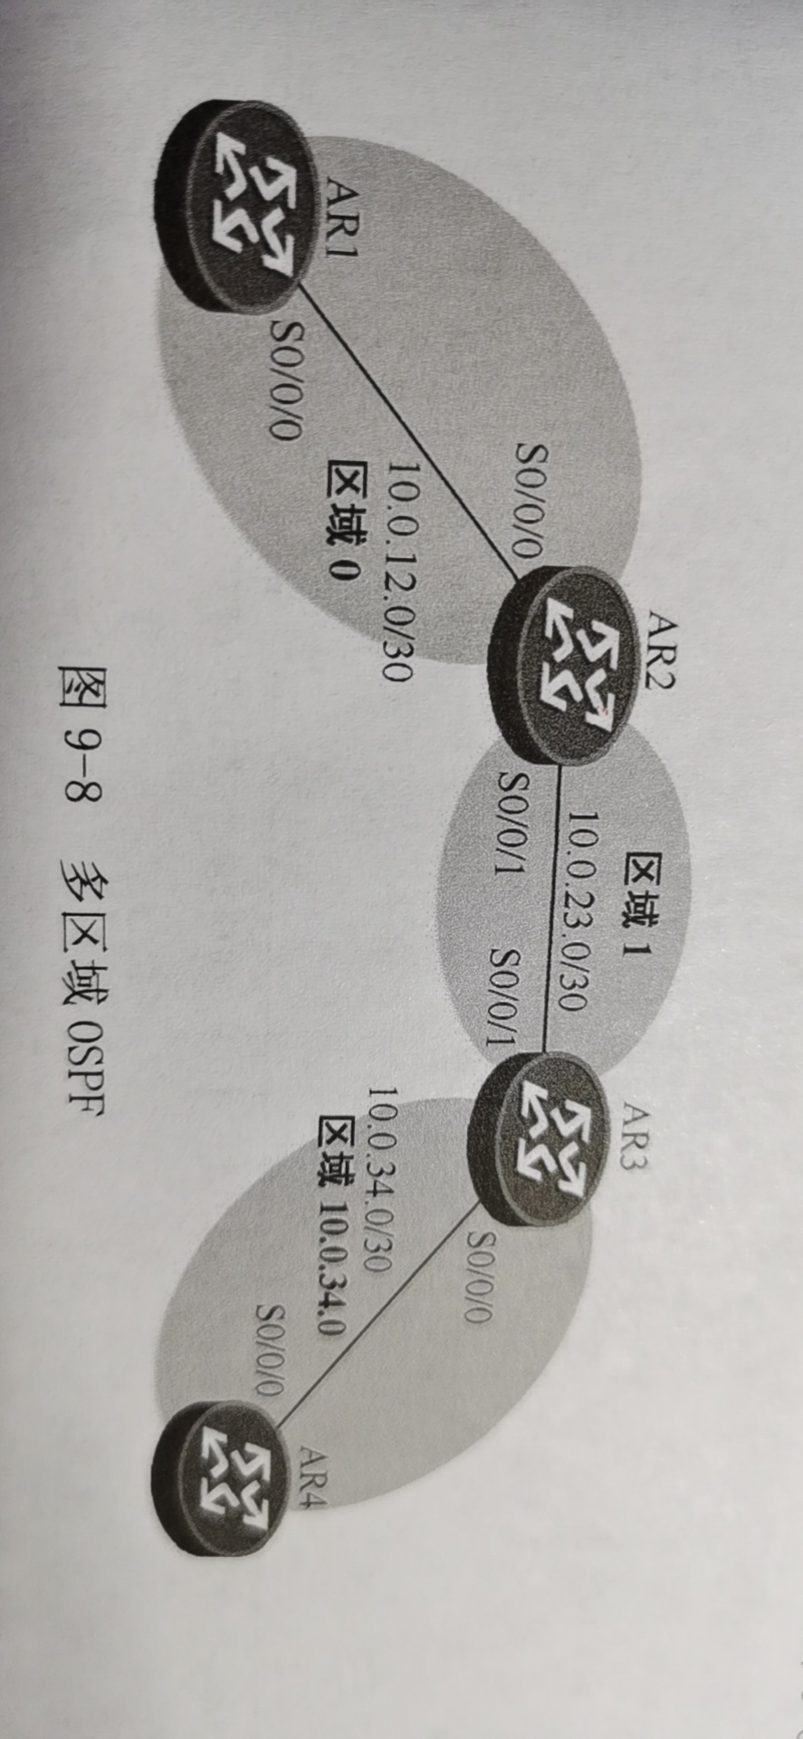
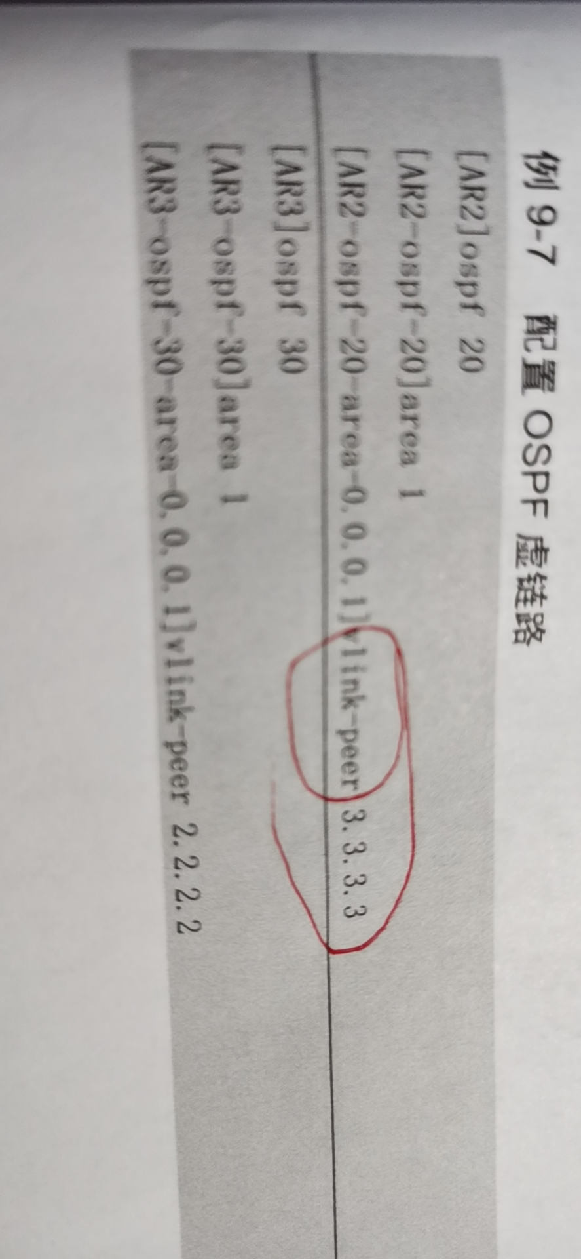
多区域OSPF的配置
计算机科学与工程学院 陈朝华 11/10/2020 25

Slide 26
多区域OSPF的排错
形成接口信息汇总表9-1
查看各路由器OSPF配置
Display current-configuration configuration ospf
查看有关NSSA区域的特殊路由
查看外部路由
tracert
计算机科学与工程学院 陈朝华 11/10/2020 26

